Slide 1
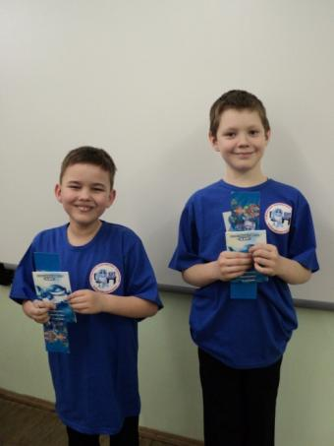
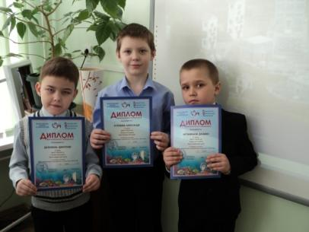
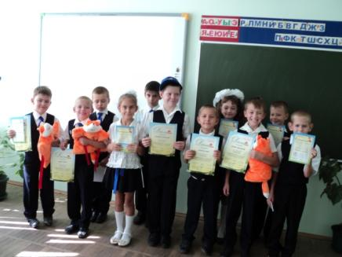
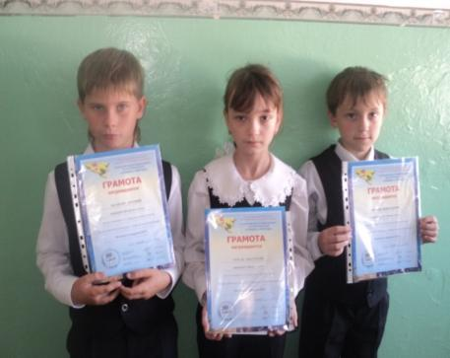
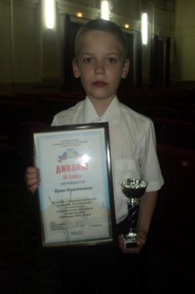
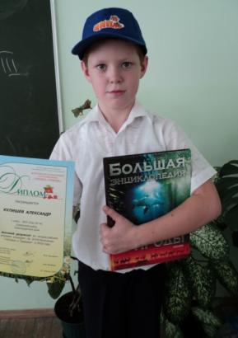
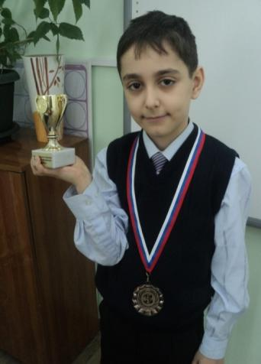
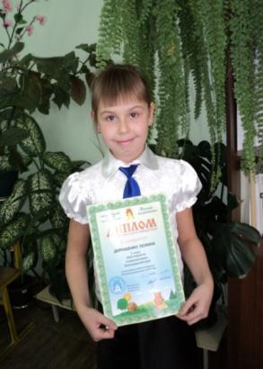

НАШИ
ДОСТИЖЕНИЯ

Slide 2
НАШИ ДОСТИЖЕНИЯ
Неоднократные призёры всероссийских игровых конкурсов на уровне России, региона, района и школы,
Участники и призёры научно- практических конференций,
Участники районных смотров самодеятельности и районных мероприятий,
Победители творческих конкурсов.
Победители спортивных соревнований.
Призёр края по шахматам.
Победитель викторины
по кубановедению.

Slide 3


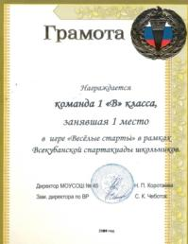
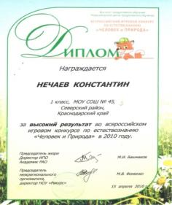

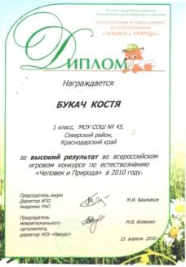
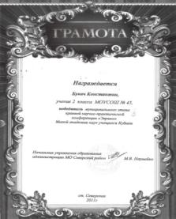




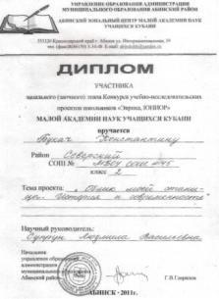




НАШИ ДОСТИЖЕНИЯ

Slide 4
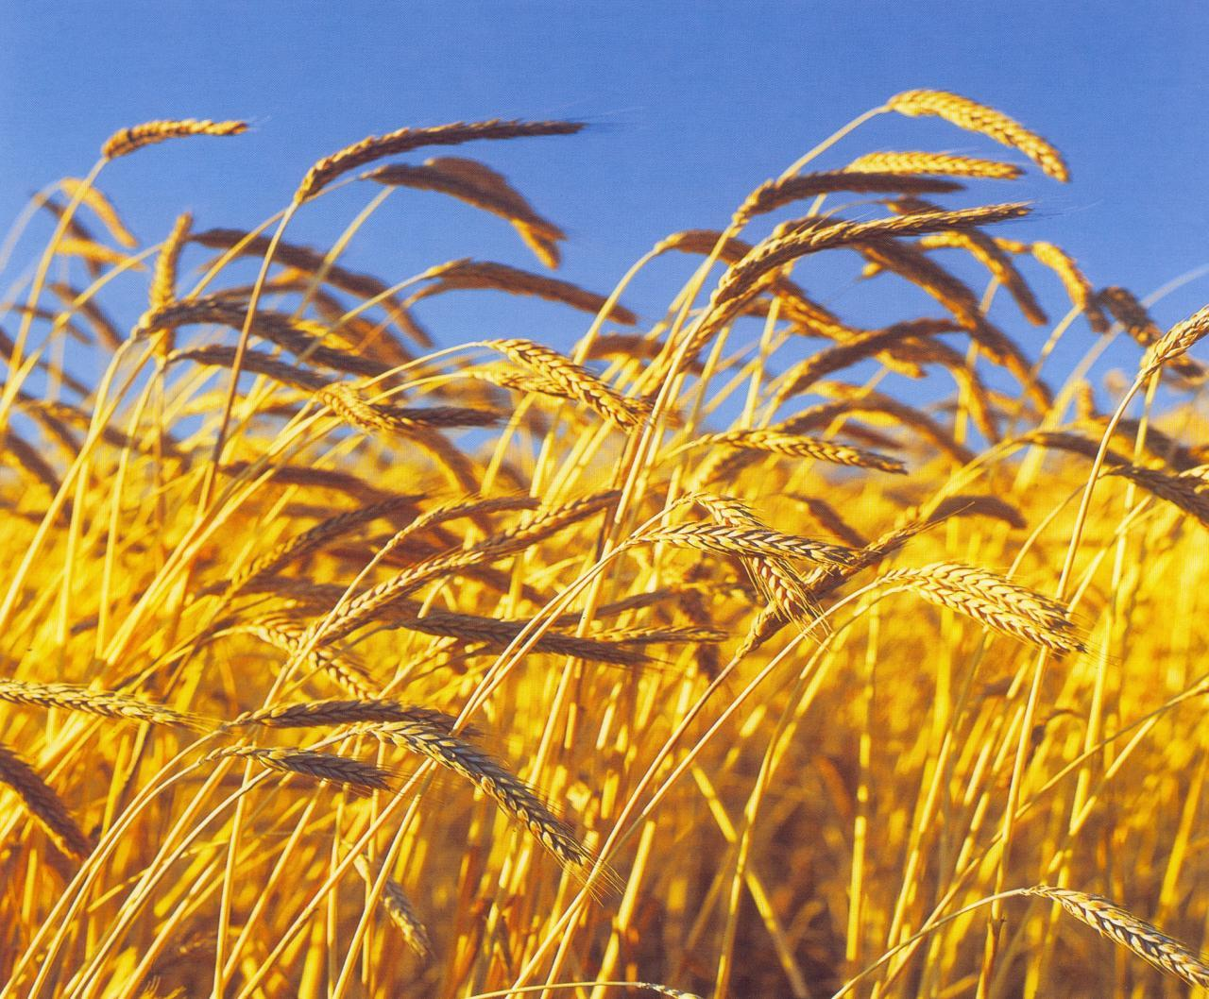

Slide 5
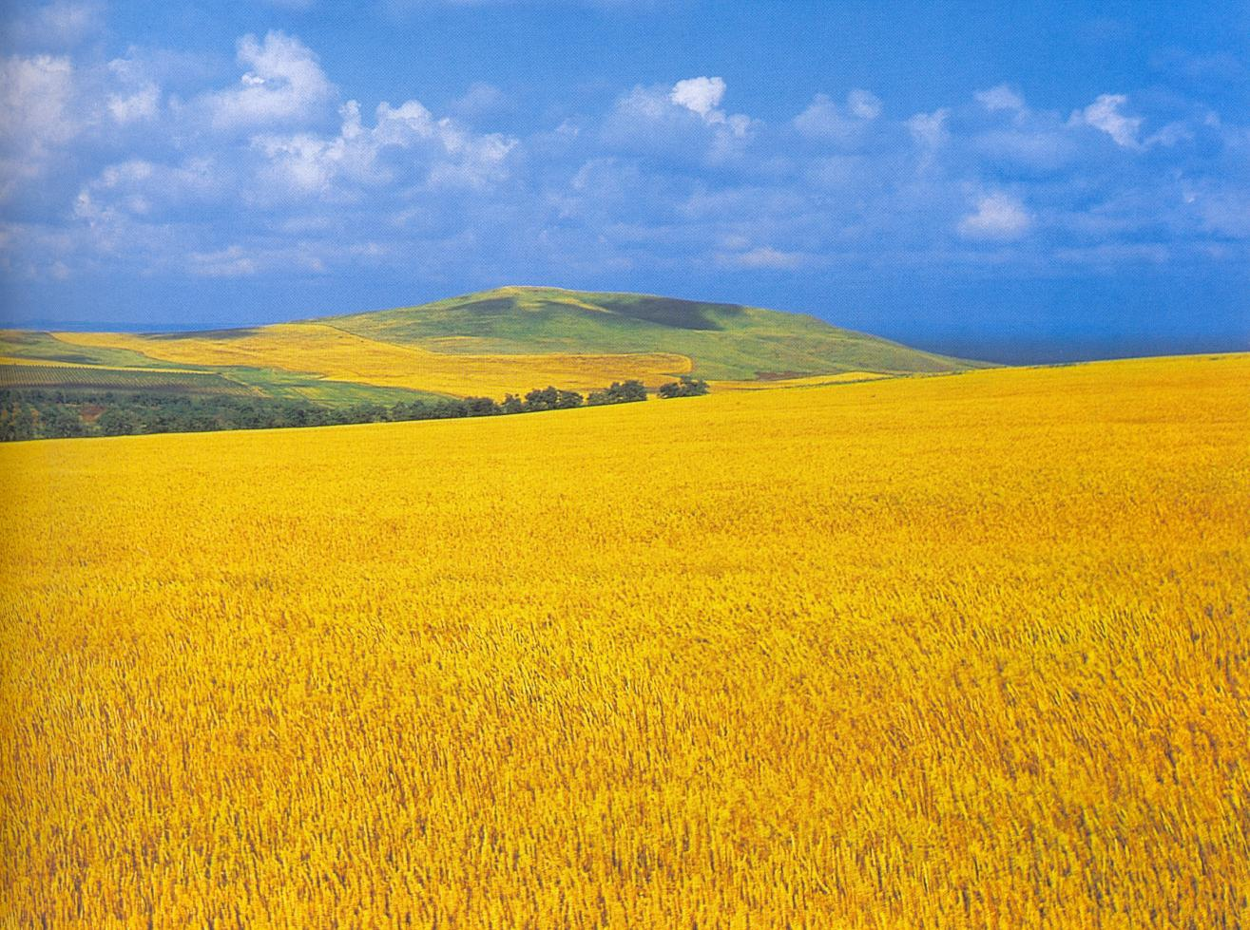

С Днем рождения,
родная Кубань -
жемчужина России!!!!

